Slide 1
Муниципальное бюджетное общеобразовательное учреждение муниципального образования
город Саяногорск
средняя общеобразовательная школа № 2
Приготовление поварами школьной столовой горячего завтрака

Slide 2
5-й день цикличного меню (завтрак)
Сыр твердый в нарезке
Каша «Дружба»
Какао с молоком
Яблоко
Сок
Хлеб пшеничный
Хлеб ржано-пшеничный

Slide 3
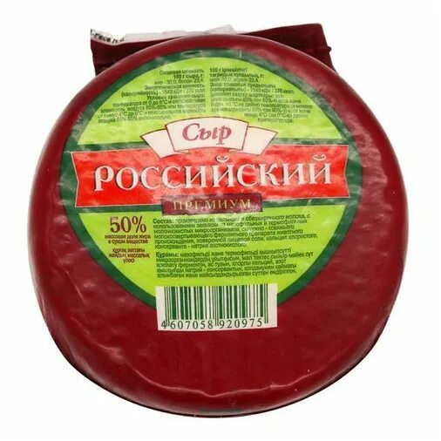
Сыр твердых сортов
в нарезке
Способ обработки: Иное
Технология приготовления: Сыр разрезают на крупные куски, очищают от наружного покрытия и нарезают ломтиками прямоугольной, квадратной, треугольной или другой формы толщиной 2-3 мм. Сыр нарезают не ранее чем за 30-40 мин до отпуска. Перед раздачей порционированны сыр хранят в холодильнике. Температура подачи: 14 С⁰.
Характеристика блюда на выходе: Внешний вид - форма нарезки сохранена; вкус, цвет и запах - соответствуют используемому продукту.

Slide 4
Каша «Дружба»
№ | Наименование сырья | Брутто, г. | Нетто, г. | Белки, г. | Жиры, г. | Углеводы, г. | Энергетическая ценность, ккал.
1 | Крупа пшенная | 11.0 | 11.0 | 1.19 | 0.32 | 6.66 | 34.3
2 | Молоко 2.5% м.д.ж | 102.0 | 102.0 | 2.78 | 2.24 | 4.46 | 49.1
3 | Сахар-песок | 3.0 | 3.0 | 0.00 | 0.00 | 2.72 | 10.9
4 | Крупа рисовая | 15.0 | 15.0 | 0.99 | 0.13 | 10.10 | 45.5
5 | Масло сливочное 72.5% м.д.ж | 5.0 | 5.0 | 0.04 | 3.19 | 0.06 | 29.1
6 | Соль поваренная йодированная | 1.00 | 1.00 | 0.00 | 0.00 | 0.00 | 0.0
7 | Вода | 70.0 | 70.0 | 0.00 | 0.00 | 0.00 | 0.0
Выход: |  |  | 200 | 5 | 5.88 | 24 | 168.9

Slide 5
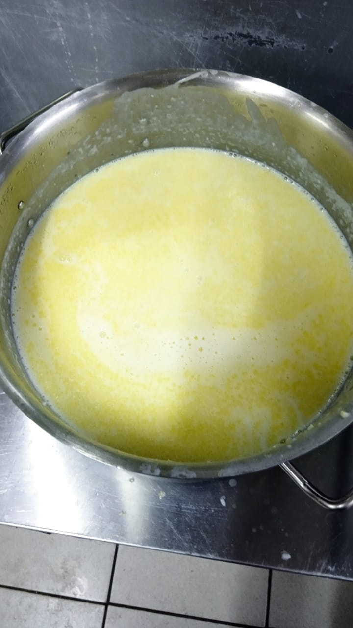
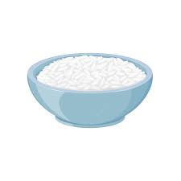
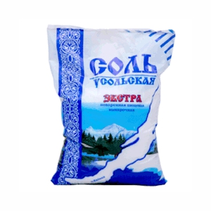
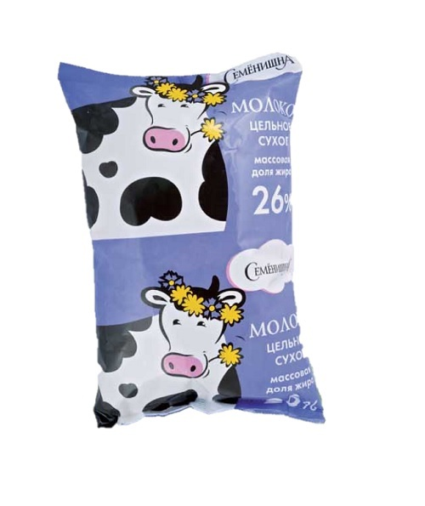
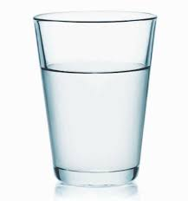
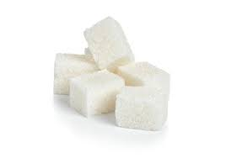
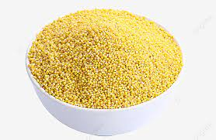
Способ обработки: Варка
Технология приготовления: Пшено перебирают, промывают сначала теплой водой (40-50 С⁰), затем горячей водой (60-70 С⁰), пшено после промывания ошпаривают. Рис перебирают, промывают, несколько раз меняя воду. Пшенную крупу промывают, несколько раз меняя воду. Крупы сначала варят отдельно, закладывая в кипящую воду, до полуготовности.
Крупы соединяют, заливают теплым молоком, добавляют сахар, соль, доводят до кипения, варят при слабом кипении до поглощения жидкости над поверхностью крупы. За 10 минут до готовности добавляют растопленное сливочное масло, перемешивают, упаривают при закрытой крышке. Температура подачи: не менее 65 С⁰.
Характеристика блюда на выходе: Внешний вид - зерна полностью набухшие, мягкие; консистенция - однородная; цвет, вкус и запах - соответствуют наименованию каши.

Slide 6
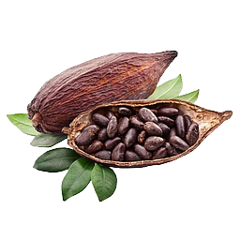
Какао с молоком
№ | Наименование сырья | Брутто, г. | Нетто, г. | Белки, г. | Жиры, г. | Углеводы, г. | Энергетическая ценность, ккал.
1 | Какао-порошок | 5.0 | 5.0 | 1.14 | 0.66 | 0.46 | 12.4
2 | Молоко 2.5% м.д.ж | 130.0 | 130.0 | 3.54 | 2.86 | 5.68 | 62.6
3 | Сахар-песок | 7.0 | 7.0 | 0.00 | 0.00 | 6.36 | 25.4
4 | Вода | 80.0 | 80.0 | 0.00 | 0.00 | 0.00 | 0.0
Выход: |  |  | 200 | 4.68 | 3.52 | 12.5 | 100.4

Slide 7
Способ обработки: Варка
Технология приготовления: Какао-порошок смешивают с сахаром, добавляют небольшое количество кипятка и растирают в однородную массу, затем при непрерывном помешивании вливают горячее молоко, остальной кипяток и доводят до кипения. Температура подачи: не менее 75 С⁰.
Характеристика блюда на выходе: Вкус и запах свойственные какао с сахаром.

Slide 8
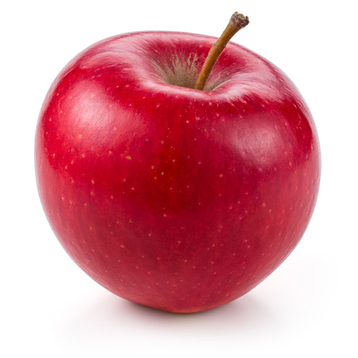
Яблоко
Сок

Slide 9
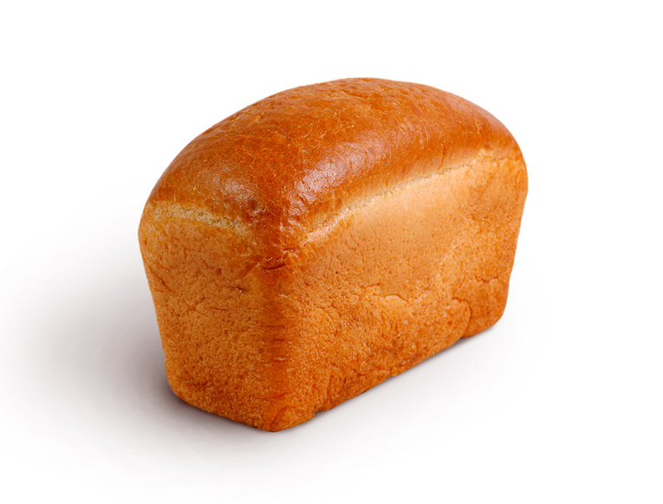
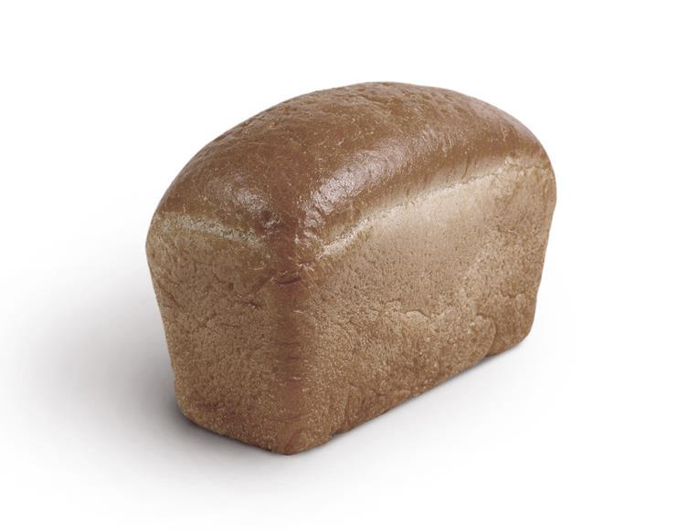
Хлеб пшеничный
/ ржано-пшеничный

Slide 10
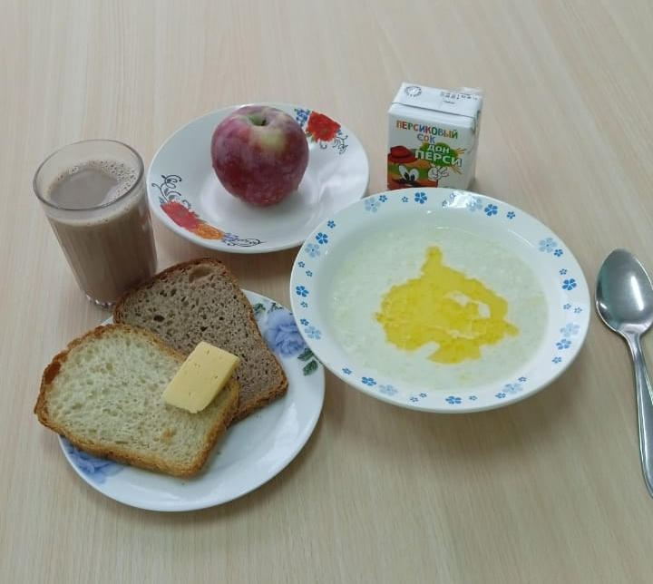
Спасибо
за внимание !

